Slide 1
git com rodinhas
pra quem tá começando
@mmmrmamammcaos (marcos)

Slide 2
Pra que serve?

Slide 3
controlar as mudanças em um projeto
geralmente arquivos de texto
Notes:
binários (word, imagem) nem tanto

Slide 4


Slide 5
Notes:
nem toda mudança é incremental

Slide 6
O que é?

Slide 7
DVCS ([distributed] [version control system])

Slide 8
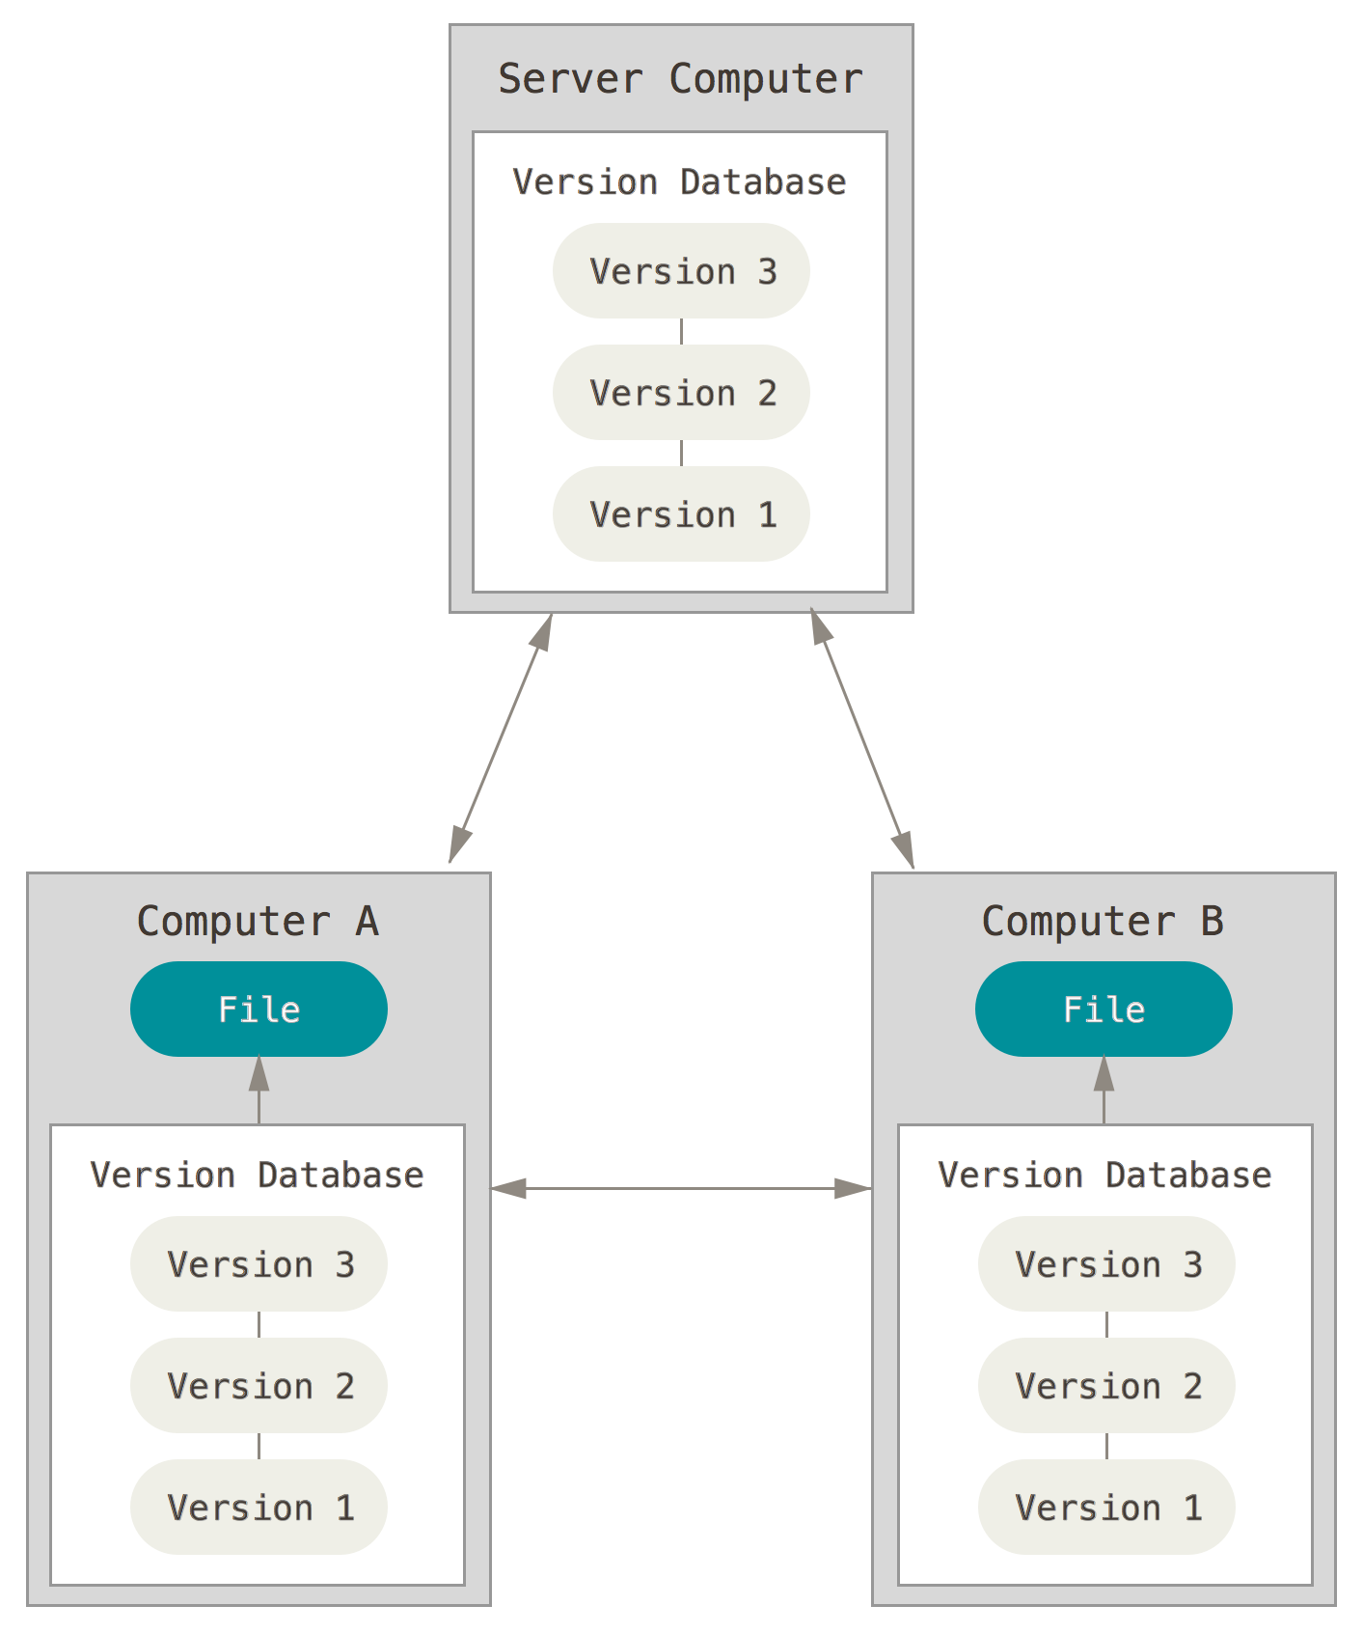

Slide 9
rastreia o projeto pelos arquivos e também pelo conteúdo

Slide 10
coisas no git

Slide 11
commits
branchs
tags
stash
submodule
…

Slide 12
commits
branchs

Slide 13
as mudanças feitas no projeto ao longo do tempo

Slide 14
commit inicial
adicionado arquivo
modificado arquivo
adicionado arquivo 2
commits ao longo do tempo

Slide 15
commits
branchs

Slide 16
ramos paralelos do projeto

Slide 17
adicionado arquivo 1
modificado arquivo 1
commit inicial
adicionado arquivo 2
adicionado arquivo 3
commits em uma branch diferente

Slide 18
os 4 estados de um arquivo no git

Slide 19
untracked
staged
commited
modified

Slide 20
untracked
staged
commited
modified

Slide 21
git não considera esses arquivos parte do projeto “mas fica de olho”

Slide 22




untracked
Notes:
terms

Slide 23
untracked
staged
commited
modified

Slide 24
git considera parte do projeto, mas ainda não tá salvo (“commitado”)

Slide 25
staged
Notes:
terms

Slide 26
untracked
staged
commited
modified

Slide 27
estado do projeto (arquivos) naquele momento que já foi salvo (“commitado”)

Slide 28
28qhasg
adicionado arquivos
marcos@email.com
commit
commited
Notes:
terms

Slide 29
untracked
staged
commited
modified

Slide 30
mudanças em um arquivo que já foi salvo (“commitado”)

Slide 31

28qhasg
adicionado arquivos
marcos@email.com
modified
Notes:
terms

Slide 32
28qhasg
adicionado arquivos
marcos@email.com
staged

Slide 33
28qhasg
adicionado arquivos
marcos@email.com
12qweq1
modificando arquivo
marcos@email.com
modified

Slide 34
os arquivos não modificados passa a ser referências a ultima versão

Slide 35
operações básicas

Slide 36
de um repositório existente (github)

Slide 37
git clone (clona um repositório pra uma pasta local)
git add (adiciona as modificações ao staged)
git commit (“commita” as modificações adicionadas)
git push (manda os commits para o servidor)
git pull (pega os commits do servidor)

Slide 38
visualizando as coisa

Slide 39
git status (sumário de como estão as coisas no estado atual)
git diff (diferenças entre o repo atual e o do último commit)
git log (histórico de todas as modificações (commits)

Slide 40
de um repositório existente
pegar o projeto → adiciona modificações → “commitando” as modificações → mandando de volta pro servidor
git clone {{ url }} → git add {{ arquivo(s) }} → git commit -m “{{ mensagem do commit }}” → git push origin

Slide 41
de um repositório existente
→ pegando as modificações (commits) do servidor
→ git pull
Notes:
terms

Slide 42
do zero e depois mandando pra um repositório

Slide 43
git init (inicia um repositório git local)
git remote add (adiciona a referência a algum repositório remoto)

Slide 44
do zero e depois mandando pra um repositório
criando o repo → fazendo modificações & “commitando” as modificações → adicionando a referência ao “servidor”
git init {{ nome_projeto }} → git add & git commit → git remote add {{ nomeRepo }} {{ url }}
Notes:
geralmente o nome do repo vai ser o origin

Slide 45
do zero e depois mandando pra um repositório
→ mandando as modificações pro repositório remoto
→ git push --set-upstream {{ nomeRepo }} {{ branch }}
Notes:
terms

Slide 46
voltando mudanças

Slide 47
git checkout (“voltando” arquivos/pastas) (pegando o conteúdo)
git reset (voltando commits)
Notes:
terms

Slide 48
revertendo
descarta todas as alterações no arquivo desde o último commit (HEAD)
git checkout HEAD {{ nome do arquivo }}
volta o estado do projeto pro commit (descartando todas as alterações (commits) posteriores)
git reset {{ hash do commit }}

Slide 49
branchs

Slide 50
git branch (lida com as branchs (cria, deleta, visualiza)
git checkout (“muda” pras branchs)
git merge (combina duas branchs)
Notes:
terms

Slide 51
branchs
visualizando as branchs → criando as branchs → “mudando” para a branch
git branch -v → git branch {{ nomeDa_branch }} → git checkout nomeDa_branch

Slide 52
branchs
→ faz as modificações → mandando pro servidor → pegando as alterações do servidor
→ git add && git commit → git push --set-upstream {{ nome do remote }} {{ nome da branch }} → git pull
Notes:
--set-upstream é pra dizer pro git que essa branch vai sincronizar com uma certa branch naquele remoto

Slide 53
combinando branchs
mudando pra branch onde vão as modificações → “puxando” as modificações
git checkout {{ nome da branch }} → git merge {{ nome da branch pra “puxar” }}

Slide 54
git merge --no-ff (os commits são “incorporados”)
git merge (é criado um commit novo com as mudanças)

Slide 55
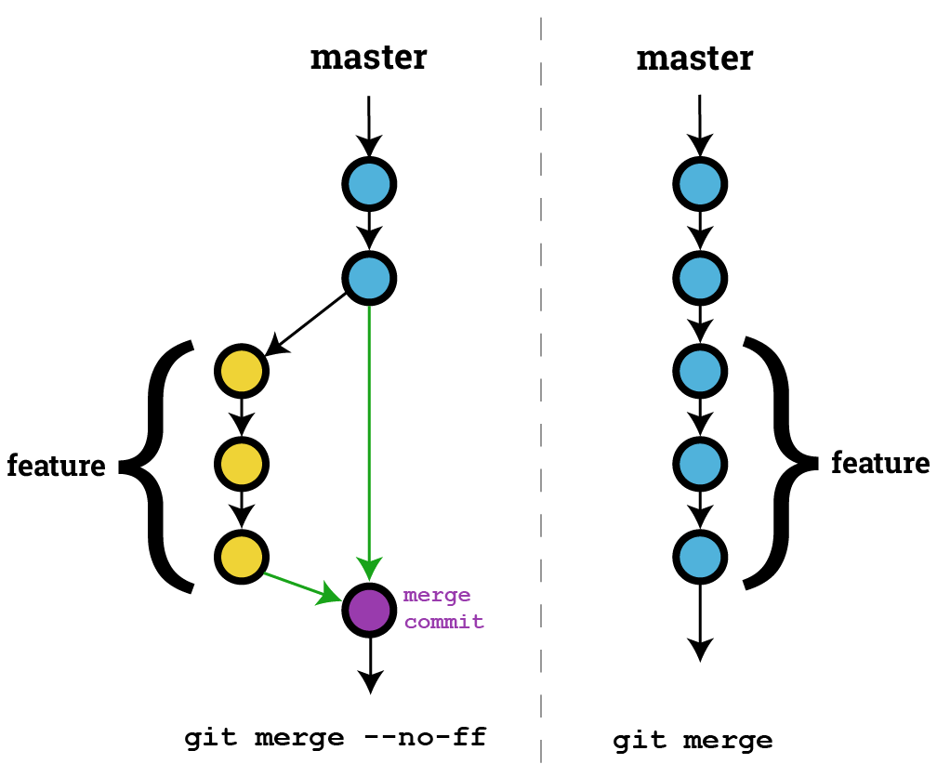

Slide 56
tags

Slide 57
referências “nomeadas” a um commit
Notes:
terms

Slide 58
https://git-scm.com/book/en/v2/Getting-Started-Git-Basics

Slide 59
gitkraken
gitg

Slide 60
submodules

Slide 61
stash

